Slide 1
Integer Overflow
12/10

Slide 2
Example
#include <stdio.h>
#include <limits.h>
int main(){
printf(“signed INT_MAX: %d\n”, INT_MAX);
printf(“unsigned INT_MAX: %u\n”, INT_MAX);
printf(“signed INT_MAX+1: %d\n”, INT_MAX+1);
printf(“unsigned INT_MAX+1: %u\n”, INT_MAX+1);
return 0;
}

Slide 3

Example

Slide 4
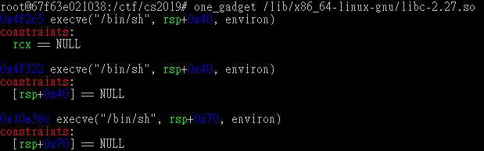
One-gadget
https://github.com/david942j/one_gadget
One-gadget finds magic address which leads to call execve('/bin/sh', NULL, NULL)
Usage: one_gadget /path/to/libc

Slide 5
One-gadget example
#include <stdio.h>
int main(int argc, char *argv[]){
long int a[1];
printf("%p\n", printf);
scanf("%ld", a+3);
return 0;
}

Slide 6

One-gadget example
140108720837410 = 0x7f6d9a8a6e80 (address of printf)
- 0x64e80 (offset of printf)
+ 0x4f322 (offset of one_gadget)

Slide 7
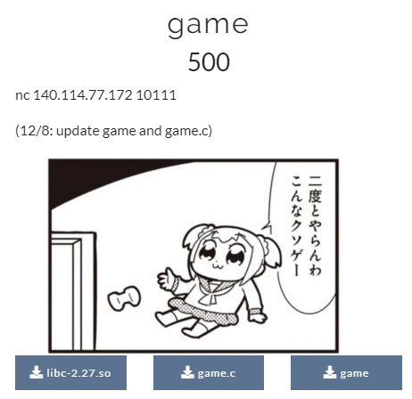
HW - game

Slide 8
HW - game
game() 中，有 secret 與 magic 的判斷條件，通過後才能繼續
secret : strncmp() 的特性
magic : abs() 的特性 ( 2’s complement )、Integer Overflow/Underflow
通過 game()，得到獎勵 ( printf 的位置)，可以用來算 one_gadget 的位置
通過 game() 後，有留下 message 的機會，可以透過 integer overflow 跟 buffer overflow 將 one_gadget 寫入 return address 中

Slide 9
End

